Slide 1
わくわくいきもの
～いきものっておもしろい～
令和７年度 どんぐりグループ

Slide 2
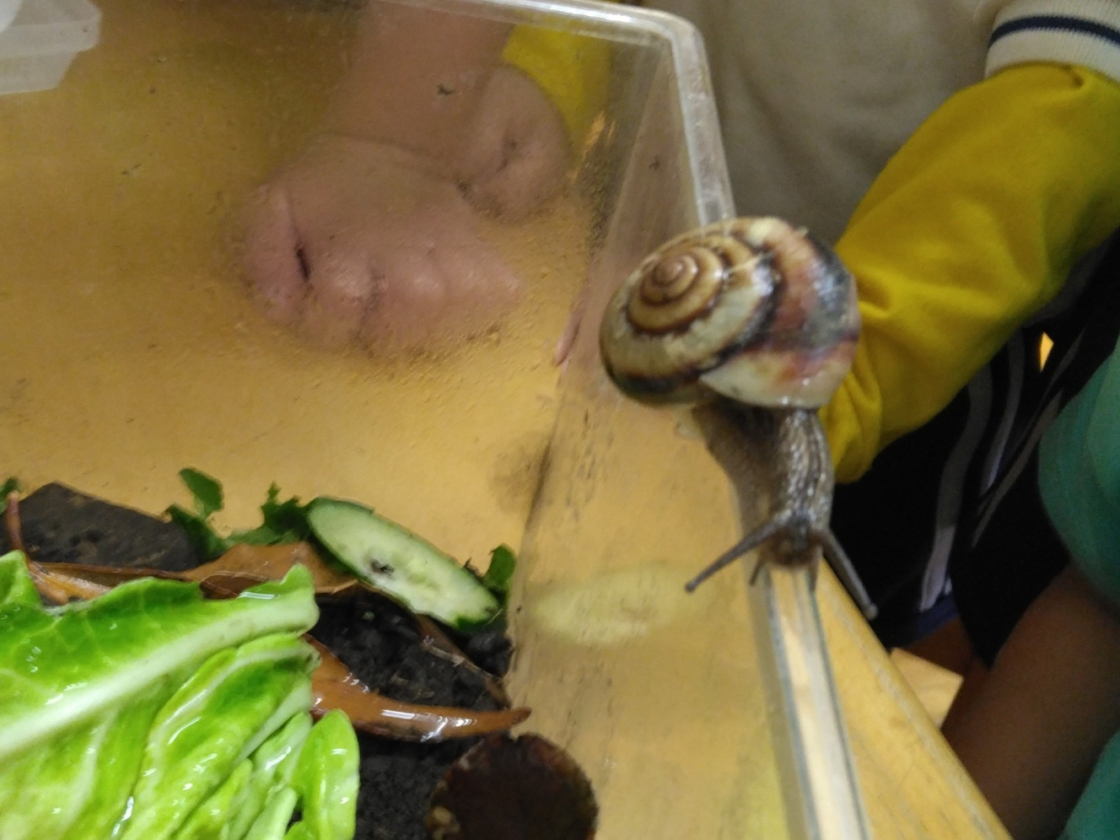
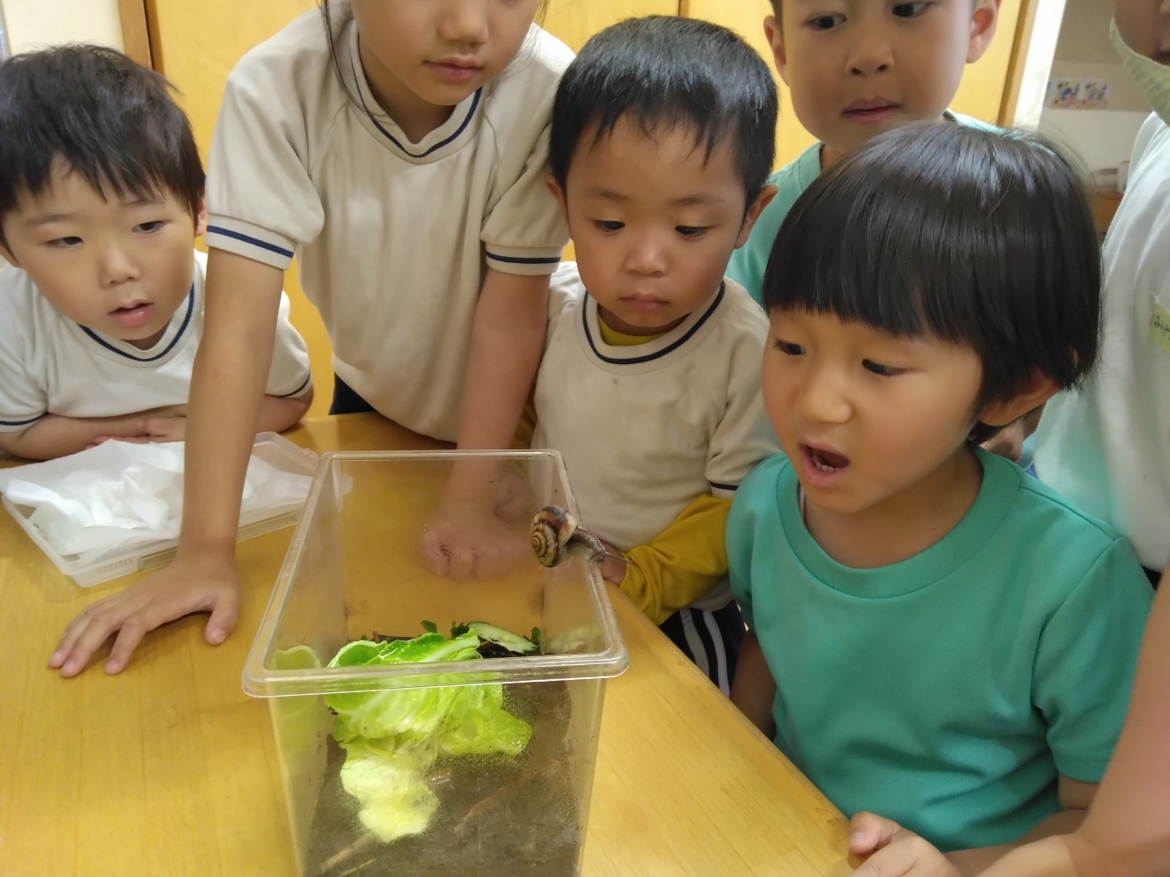
4月23日
お部屋にカタツムリがやってきました。クラス担任が連れてきました。
興味津々で回りに集まる子ども達、じっくり観察していました。
カタツムリが
落ちちゃうよ～！
こんなに細いところ歩けるの！？
助けたいけど
触れない子どもたち(笑)

Slide 3
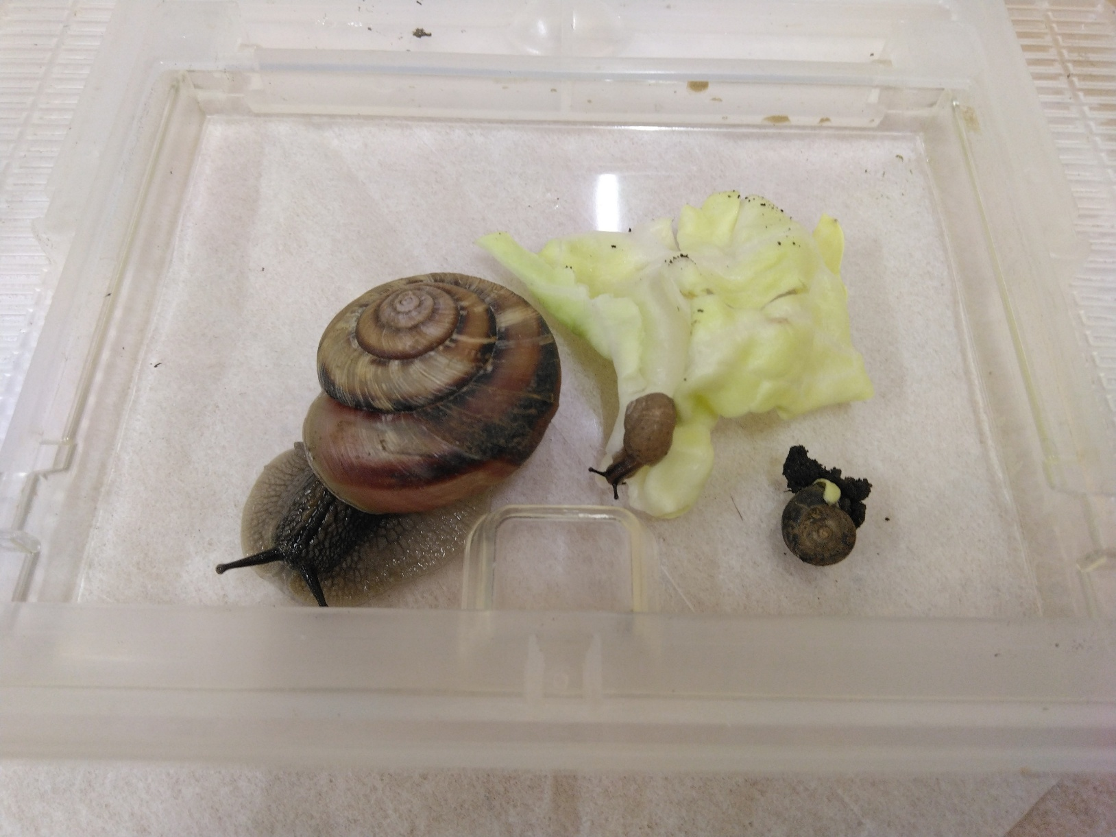
4月28日
小さなカタツムリが2匹仲間入り！
名前をつけたいと子ども達からの提案で名前を募集したところ、左から「ぐるちゃん」「てんてん」「うずちゃん」です。模様や見た目から名前を決めました。

Slide 4
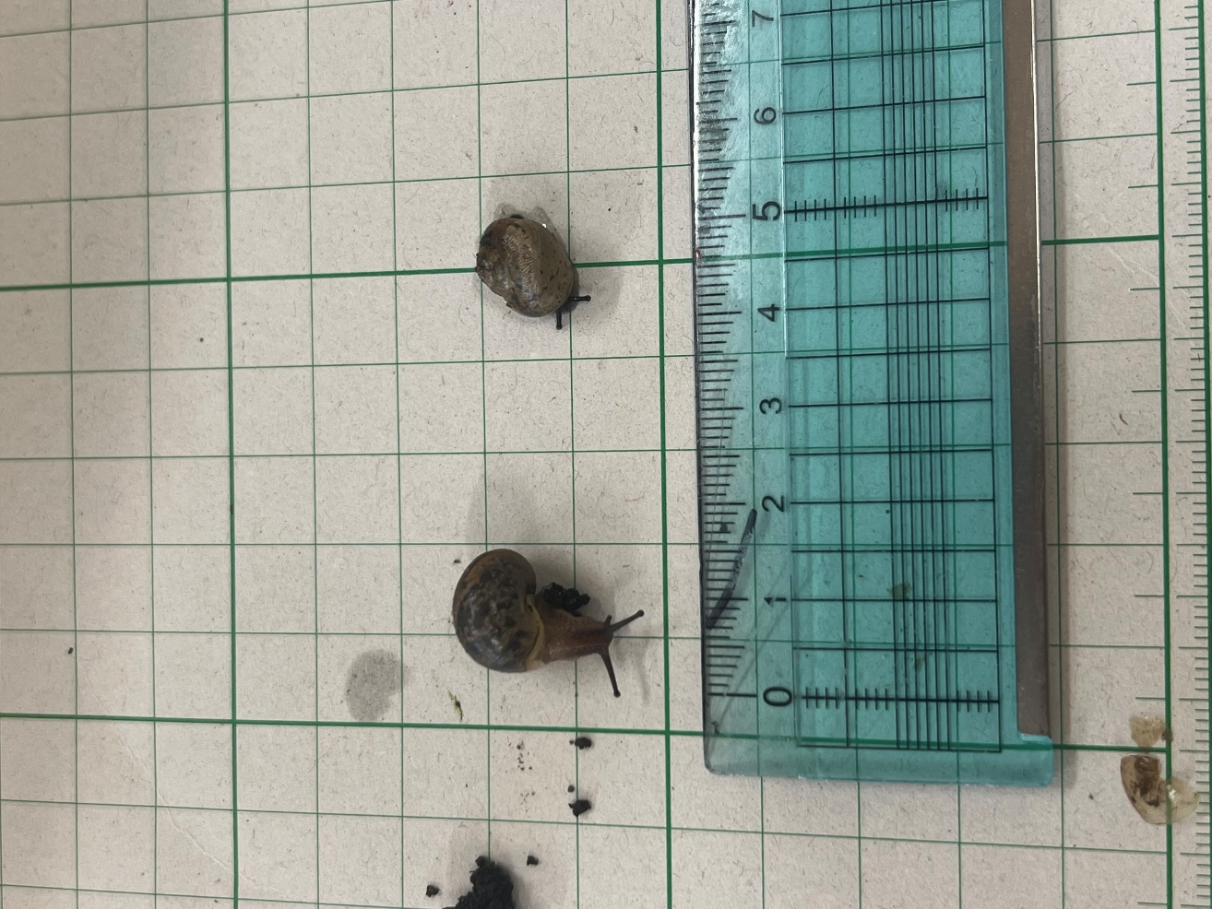
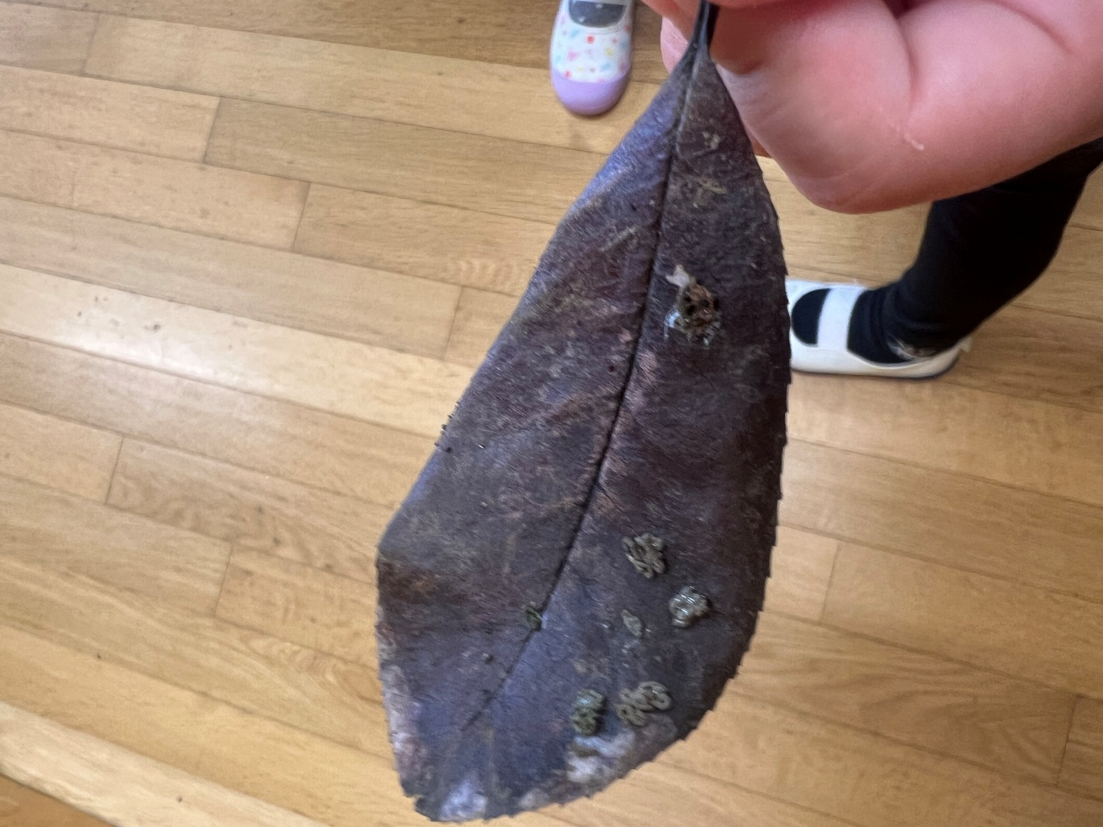
5月7日
「みんな大きくなった気がする！」という子どもたちの声から、大きさをはかってみました。子どもの「お姉さんになった」という発言から、性別の見分けがつかない中で女の子だと思っているのね、と微笑ましいワンシーンでした。
葉っぱに小さなうんちが付いているのを年長児が発見！
赤ちゃんが
小さいうんちしたよ！
大きくなったってことは、ご飯を沢山食べた証拠だね！
てんてん大きくなって、お姉さんになった！

Slide 5

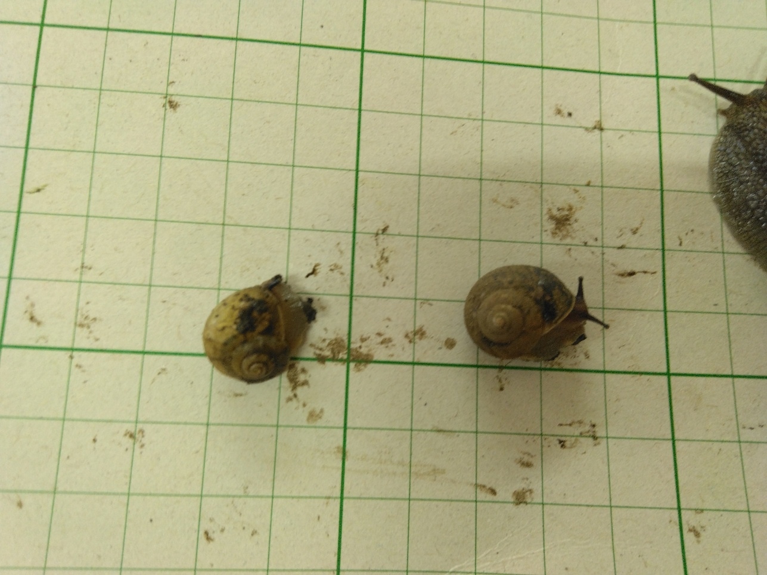
5月20日
方眼紙を使用してカタツムリの大きさを測るのが日課のようになっていきました。
「この前と大きさ全然違うね！」と驚きと喜びに満ちている表情をしていました。
写真にはありませんが、年長児Yが餌のキャベツが腐っていることに気が付き、同学年のRと一緒に餌の交換や掃除をしてくれました。子どもが自ら気づいたのは初めてでした。
5月7日
5月20日

Slide 6
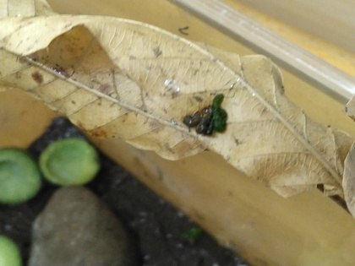
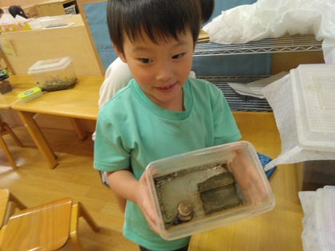
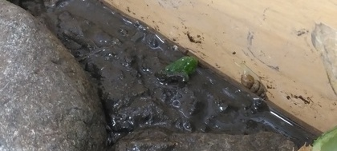
6月3日
うんちが緑色なことに気付いたRくん。
R：緑色のうんちしてるよ
担任：なんで緑色なんだろう？
R：きゅうり食べたからじゃない？
担任：違う色の野菜食べたら違う色になるかな？

Slide 7
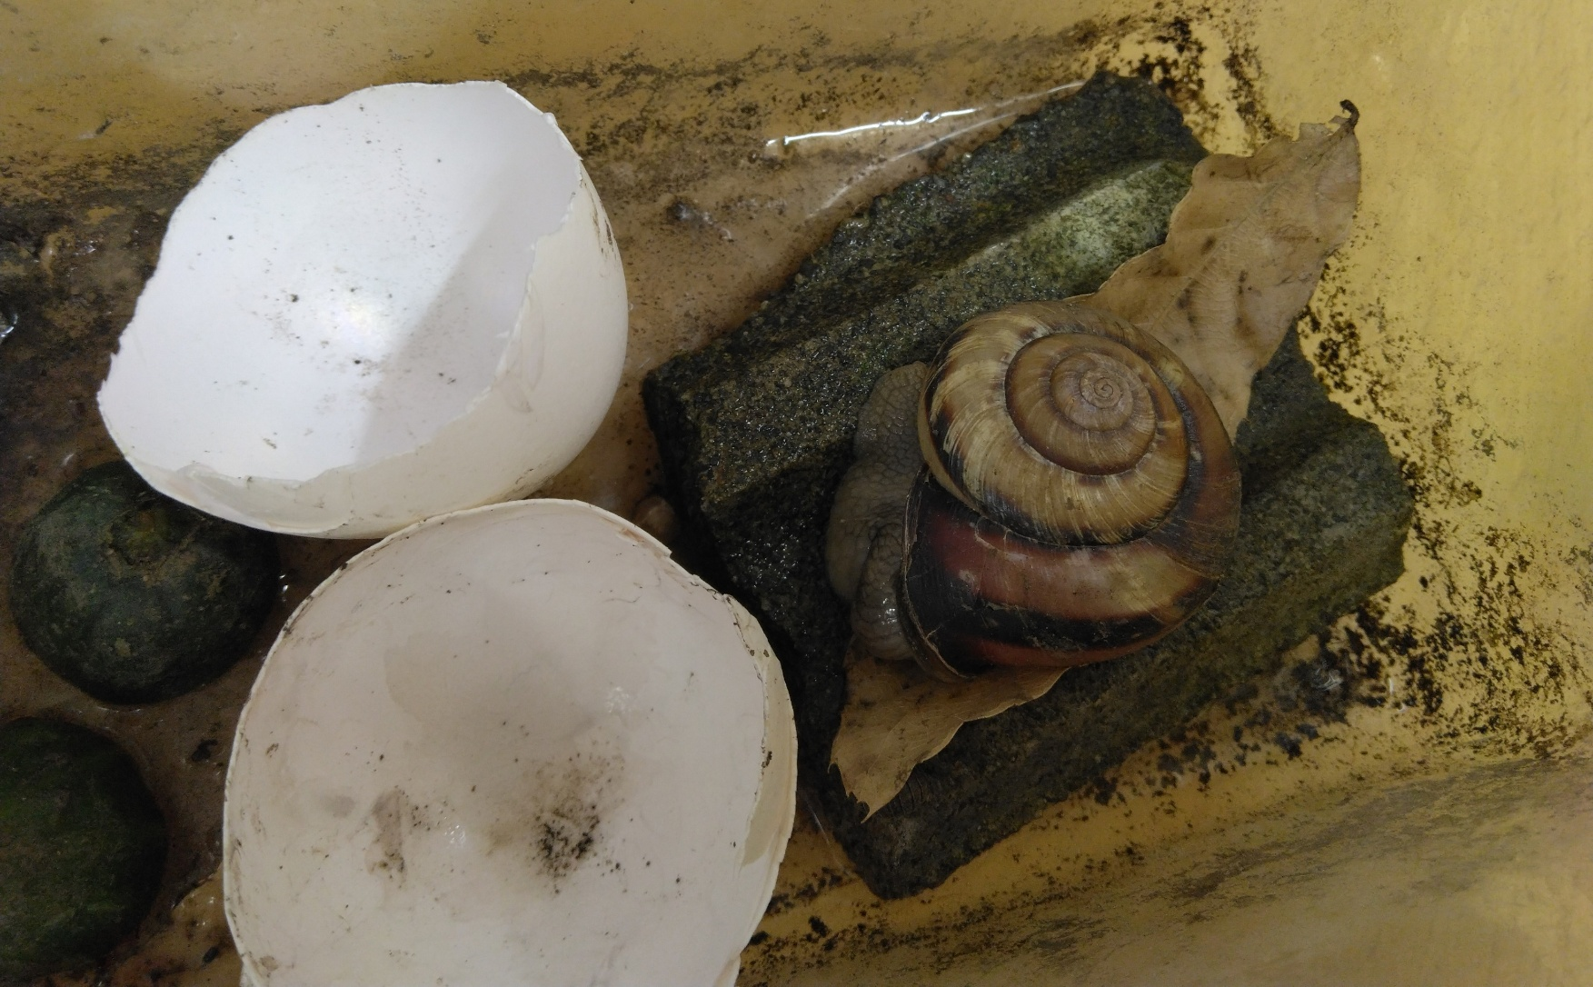
6月5日
なんだか元気のない様子のうずちゃん。殻を強くする成分が必要なのでは…？という担任の知恵で卵の殻やコンクリートを用意しましたが、それでも回復せず…。
子どもたちがうずちゃんを見ながら「逃がしてあげた方が良いんじゃない？」「急にいなくなったら花組さん（年少）がビックリするよ」といった会話をしていました。

Slide 8
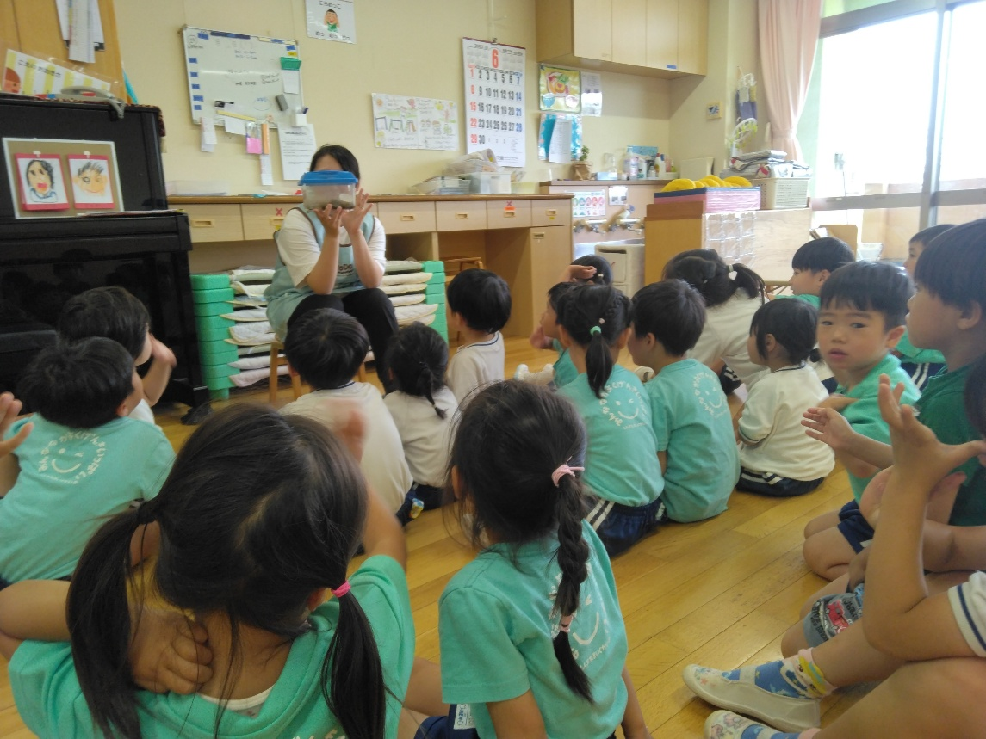
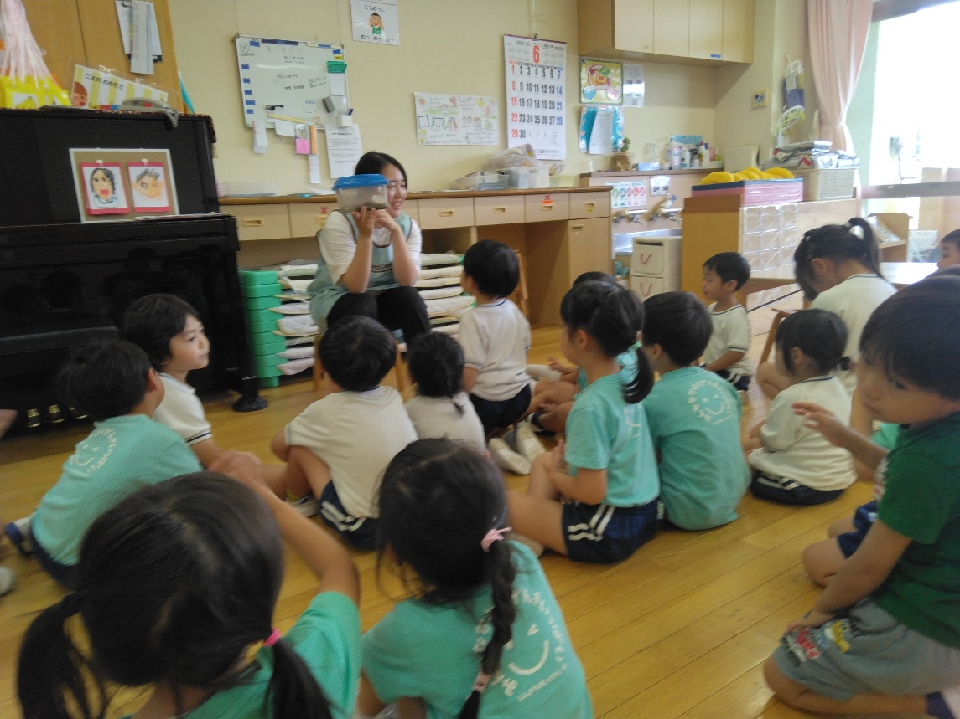
6月6日
担任からぐるちゃんの状態を伝え、朝の会でぐるちゃんをどうするかグループの子ども達全員で相談をしました。
子ども「外に返してあげたい」
保育士「どこに返すのがいい？園庭かな？どんなところが良いと思う？」
年長児H「もともといた場所に返してあげるのが良いんじゃない？」
様々な意見が出た中で、年長児Hの意見が採用されることになりました。ぐるちゃんを連れて来てくれた担任にお願いし、元居た場所に返す事になり、みんなでお別れをしました。
どこに返してあげたら良いかな？
草がある場所！
元々いた場所！
園庭！
畑！

Slide 9
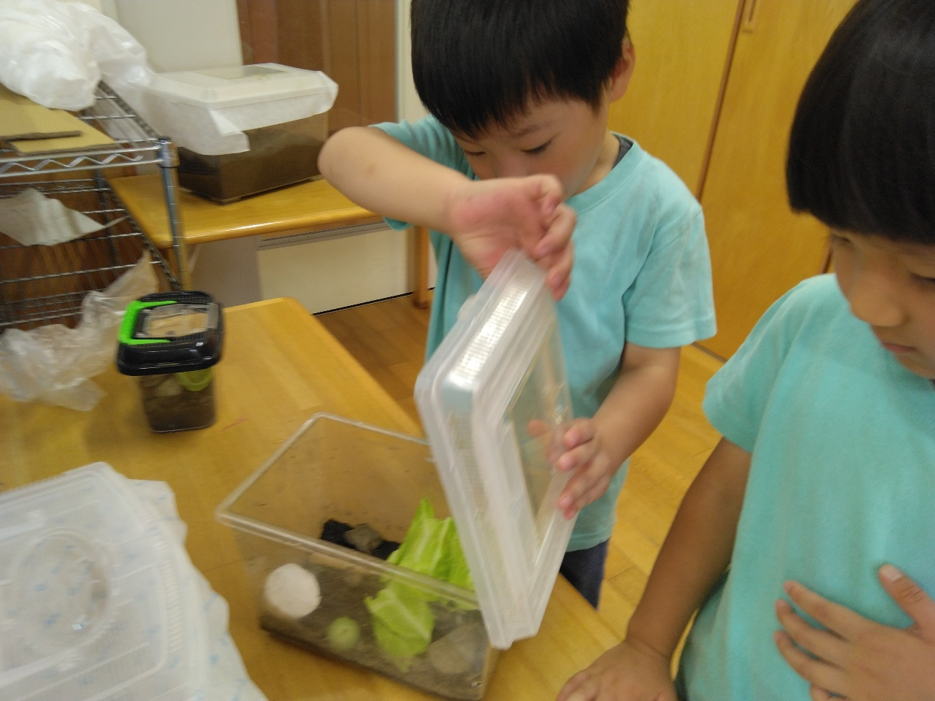
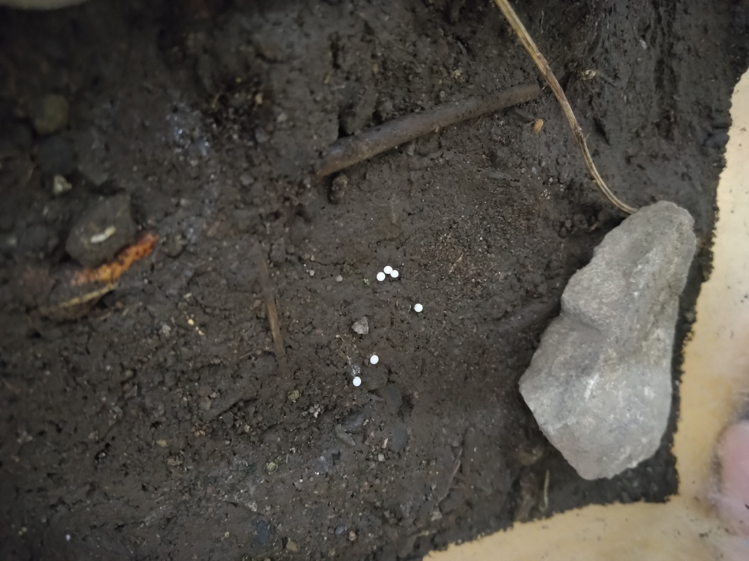
6月9日
年長児Ｒと年中児Ｔが卵のようなものがあるのを発見！興奮しながら担任に教えてくれました。
Tくん「てんてんが産んだのかな？うずちゃんかな？」
Rくん「卵を産むってことは女の子なのかな？」
色んな考察が飛び交っていました。卵が孵化するといいねとワクワクな様子の子ども達でした。
先生！カタツムリが
卵産んでるよ！
見えますか…？

Slide 10
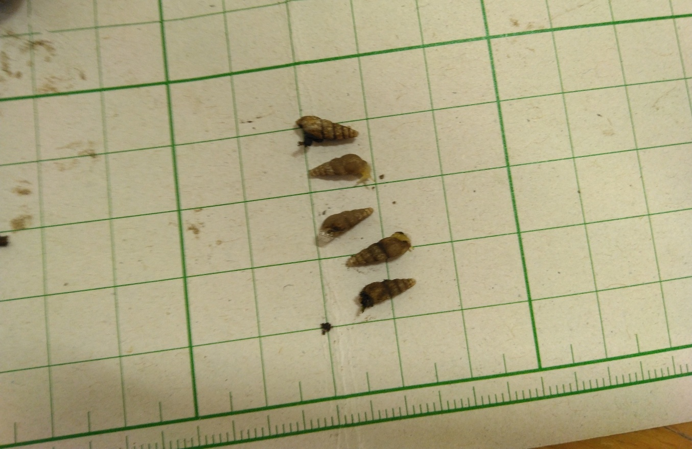
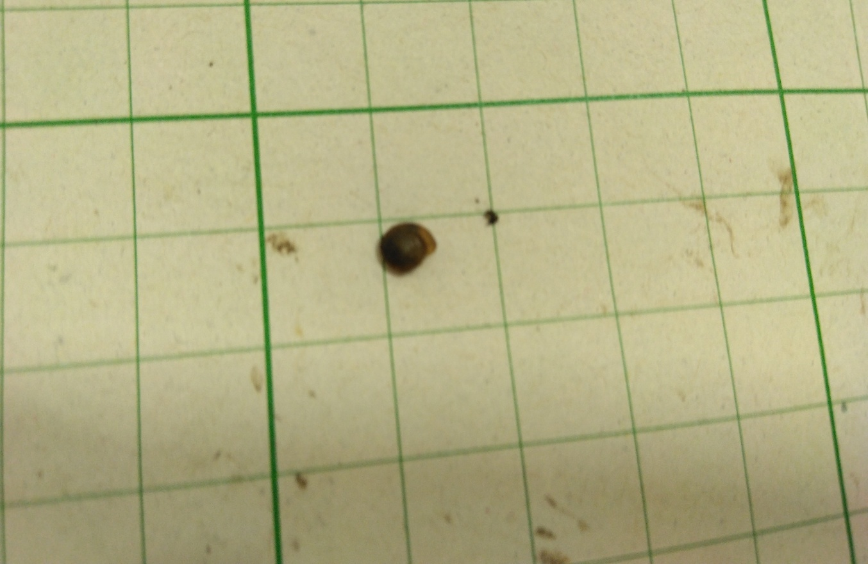
6月12日
戸外遊び中にカタツムリ？のような生き物を女の子たちが茂みの中に発見！目をキラキラ輝かせながら担任の所へ持ってきました。担任も一緒に近くを見ていると計５匹も発見！調べてみると、キセルガイというカタツムリの仲間という事が発覚しました！さらに、とても小さなカタツムリも！「お部屋に連れていってもいい？」と子どもたちの要望で、先住カタツムリと一緒に飼ってみることになりました。
戸外では遊具で遊ぶ事が多かった子たちですが、視線が下の方へ、自然の方へ向くようになってきたんだなと感じた喜ばしい瞬間でした。

Slide 11
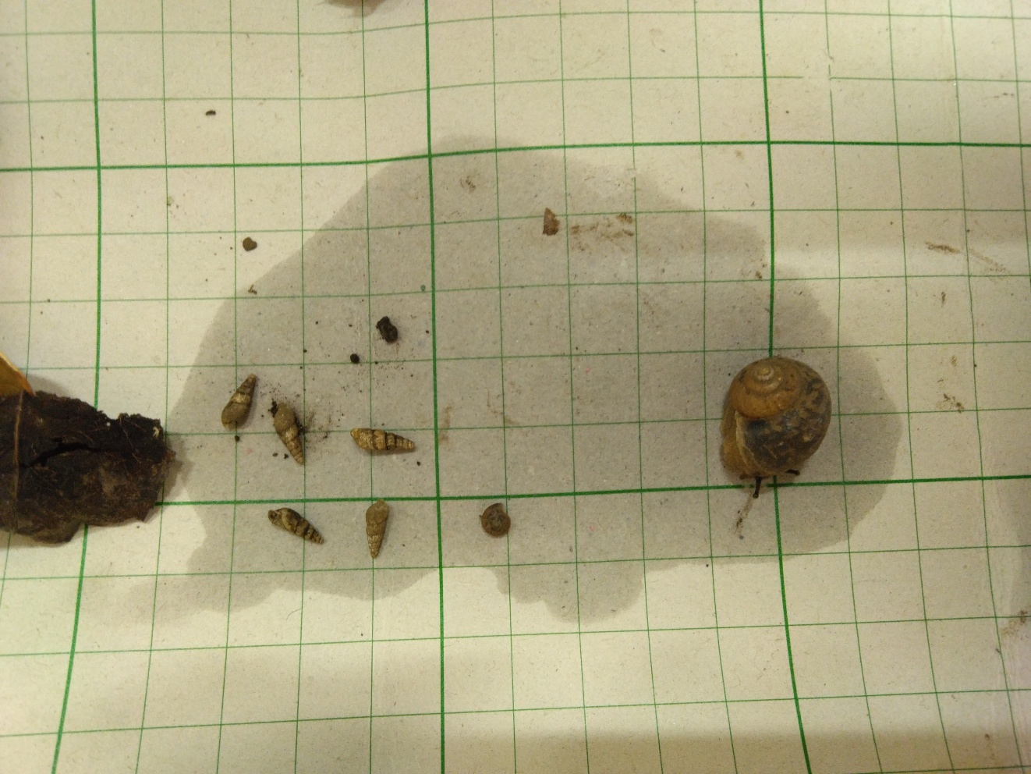
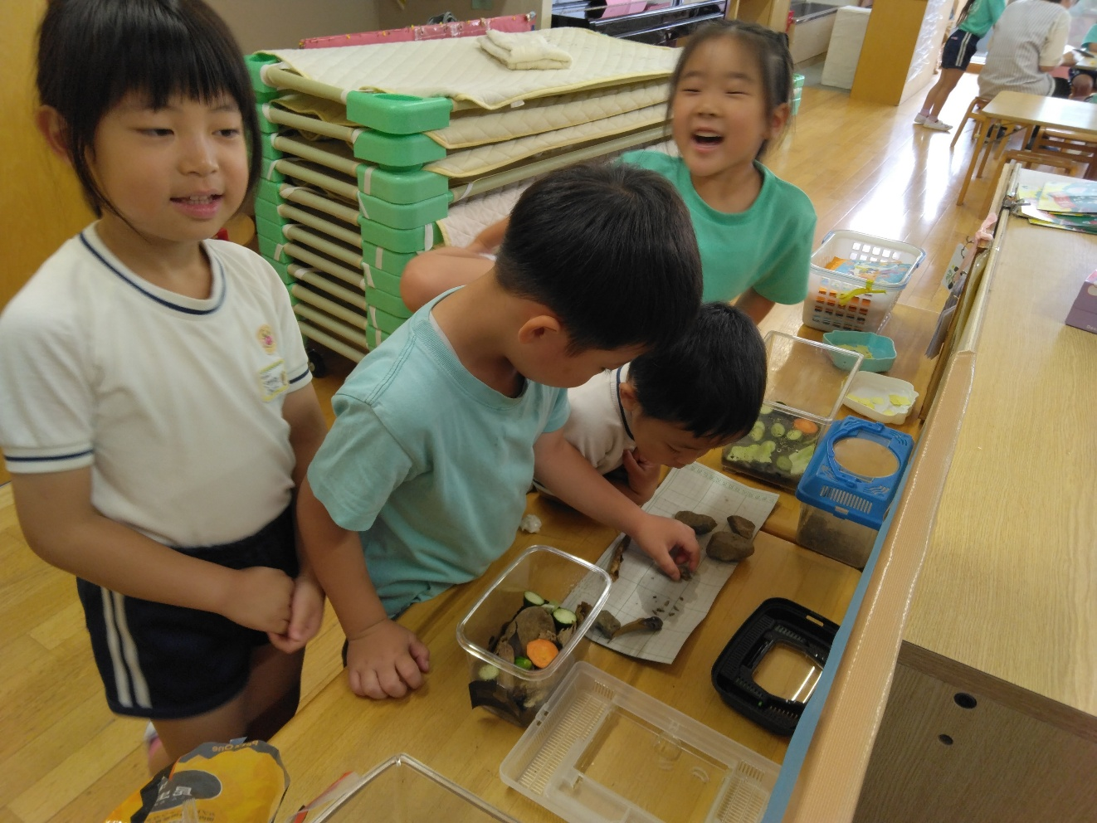
7月7日
「今日も大きさ比べしたい！」と言って集まってきた年長児たち。その中に年少児の姿も！
子どもたちの自主性や、年長児を見て真似してみようとする年少児の姿に感動した瞬間でした。
今日も大きさ比べしたい！
僕もやりたい！見せて！

Slide 12
振り返り
前年度は生き物に興味を持つ子どもはほとんどおらず、あまり生き物との触れ合いがない１年だったが、今年度のカタツムリを通した活動で生き物に興味を持つ子どもが増えた。女の子も苦手とする子が多かったが、戸外でも生き物を発見してみようという気持ちや、積極的にお世話しようという意思が育ったように感じる。
子ども自らの発見や、保育者の言葉かけによる展開も多く見られた。何でも保育者から提供するのではなく、自分自身で考えて行動してみようという自主性や主体性の育ちにもなる活動になったのではないかと思う。

